Slide 1
7 信息安全的基本思维
天津科技大学 计算机公共基础系

Slide 2
目 录
7.1 信息安全概述
7.2 信息安全防范措施
7.3 计算机病毒和木马
7.4 黑客与计算机犯罪
7.5 信息道德与法规

Slide 3
7.1.1 信息安全的含义
信息安全两个含义：
（1）信息的安全
（2）信息系统的安全

Slide 4

1．信息的安全
信息的安全主要包括保证数据的保密性、真实性和完整性，避免意外损坏或丢失以及非法用户的窃听、冒充、欺骗等行为；保证信息传播的安全，防止和控制非法、有害信息的传播，维护社会道德、法规和国家利益。

Slide 5
信息的安全
信息安全的信息包括三个方面：
（1）需要保密的信息。
① 个人信息，
② 企业、事业、机关单位等需要保密的信息
③ 有关国家安全的信息
（2）需要防止丢失或损坏的信息。
（3）需要防止冒充和欺骗的信息。

Slide 6

信息的安全
【例7.1】 信息安全事件案例1。
2013年6月曝光的美国“棱镜门”事件。

Slide 7
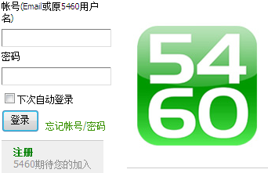
信息的安全
【例7.2】 信息安全事件案例2。
2005年，同学录网站5460（http://www.5460.net/）发生信息泄露，

Slide 8
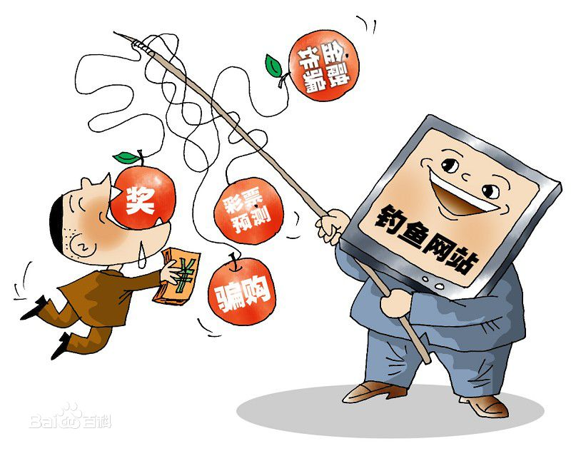
信息的安全
【例7.3】 信息安全事件案例3。
假冒网上银行、网上证券网站，骗取用户账号密码并实施盗窃

Slide 9
2．信息系统的安全
信息系统安全是指保证信息处理和传输系统的安全，它重在保证系统正常运行，避免因系统故障而对系统存储、处理和传输的信息造成破坏和损失，避免信息泄露、干扰他人。
主要包括计算机机房的安全、硬件系统的可靠运行和安全、网络的安全、操作系统安全、应用软件安全、数据库系统安全等。

Slide 10
7.1.2 信息安全的风险来源
信息安全的风险主要包括非法授权访问、假冒合法用户身份、破坏数据、干扰系统的正常运行、病毒破坏、通信线路窃听等。
信息安全的威胁，主要来源于信息系统自身的缺陷、人为的威胁与攻击以及物理环境的缺陷。

Slide 11
1．信息系统自身缺陷
信息系统自身的安全问题包括硬件系统、软件系统、网络和通信协议的缺陷等。
（1）来源于设计疏忽，存在缺陷和漏洞。
（2）来自于生产者主观故意。

Slide 12
信息系统自身缺陷
【例7.4】 信息安全事件案例4。
1991年，海湾战争爆发前，美国情报部门在打印机种植入病毒Afgl。

Slide 13
信息系统自身缺陷
【例7.5】 信息安全事件案例5。
2010年2月2日，瑞星公司声称发现360安全卫士在安装进用户电脑时会偷偷开设后门。

Slide 14
2．人为因素
人为因素主要包括内部攻击和外部攻击两大类。
（1）内部攻击。指系统内合法用户故意、非故意操作造成的隐患或破坏。
（2）外部攻击。指来自系统外部的非法用户的攻击。

Slide 15
3．物理环境
物理环境的安全问题，主要包括自然灾害、辐射、电力系统故障、蓄意破坏等造成的安全问题。

Slide 16
7.1.3 信息安全等级保护
信息安全等级保护是指对国家安全、法人和其他组织及公民的专有信息以及公开信息和存储、传输、处理这些信息的信息系统分等级实行安全保护，对信息系统中使用的信息安全产品实行按等级管理，对信息系统中发生的信息安全事件分等级响应、处置。

Slide 17
信息安全等级保护
中华人民共和国《信息安全等级保护管理办法》规定，国家信息安全等级保护坚持自主定级、自主保护的原则。信息系统的安全保护等级应当根据信息系统在国家安全、经济建设、社会生活中的重要程度，信息系统遭到破坏后对国家安全、社会秩序、公共利益以及公民、法人和其他组织的合法权益的危害程度等因素确定。

Slide 18
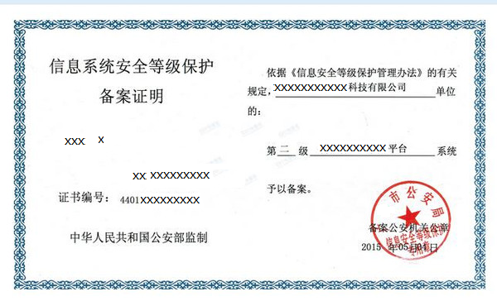
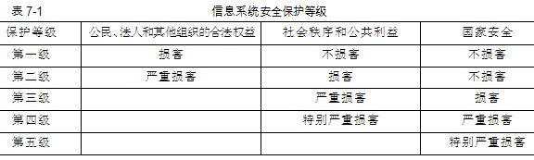
信息安全等级保护
将信息系统的安全保护等级分为五级，

Slide 19
7.2 信息安全防范措施
安全防范措施，主要包括数据备份、双机热备份、数据加密、数字签名、身份认证、防火墙、补丁程序、提高物理安全等。

Slide 20
7.2.1 数据备份
数据备份是为了预防操作失误或系统故障导致的数据丢失，而将全部或部分数据从主机的硬盘复制到其他存储介质的过程。
原始数据被误删除、破坏，硬盘损坏，计算机系统崩溃，甚至整个机房或建筑遭到毁灭时，可以通过备份尽可能地恢复数据，将损失降到最低。
备份需要考虑备份的时机、存储介质和安全三个要素。

Slide 21
1．备份的时机
每次备份都要花费一定的时间和成本。人们经常根据数据的重要程度考虑数据备份的频率，一般越重要的数据备份的间隔越短。

Slide 22
2．备份的存储介质
数据备份 的存储设备和介质，如软盘、本地硬盘、光盘、移动硬盘、移动存储设备以及磁带机等。
在网络中，可以设置专门的备份服务器，

Slide 23
3．备份的安全
备份主要用于在灾难发生时恢复数据，降低损失，所以必须将备份安全存放。
（1）将备份保存在本地硬盘中
（2）备份保存在同一建筑的文件柜中
（3）将备份保存在另一个建筑中
（4）将备份保存在银行的保险柜里
（5）通过网络保存在其他城市的数据中心

Slide 24
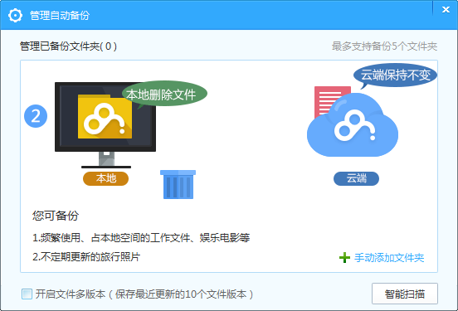
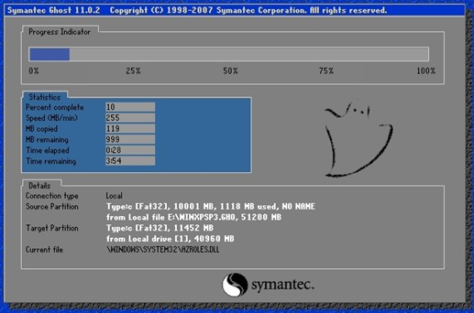
4．备份的操作
备份的操作过程：
（1）数据从本地硬盘中复制到其他存储介质
（2）数据通过Internet上传到远程的存储空间中，如百度云盘
（3）使用Ghost工具

Slide 25
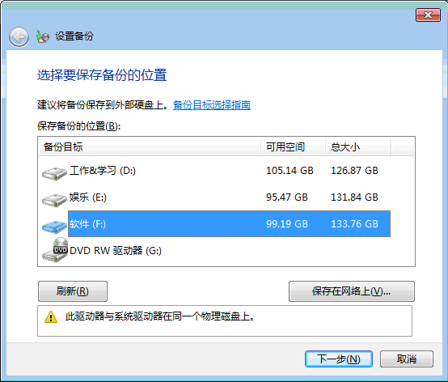
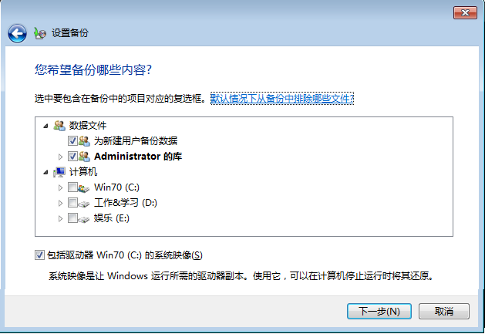
备份的操作
（4）使用Windows的备份和还原工具。

Slide 26
7.2.2 双机热备份
如果服务器出现故障，要求在最短的时间内排除故障、恢复工作或者保证系统连续工作，此时可以采用双机热备份。
双机热备份是一种软硬件结合的容错应用方案。由两台服务器系统和一个外接共享磁盘阵列及相应的双机热备份软件组成，

Slide 27
双机热备份
双机热备份系统采用“心跳”方法保证主从服务器之间的联系。

Slide 28
7.2.3 数据加密
数据加密是将明文加密成密文后进行传输和存储，它主要用于防止信息在传输和存储过程中被非法用户阅读。
加密技术包括对称密钥体系和非对称密钥体系。

Slide 29
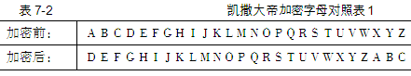
数据加密
【例7.6】 凯撒大帝的加密术
古罗马战争中，为了避免信件在传输中被敌方截获，凯撒大帝设计了一套加密方法。
明文为“GOOD MORNING”，密文为“JRRG PRUQLQJ”

Slide 30
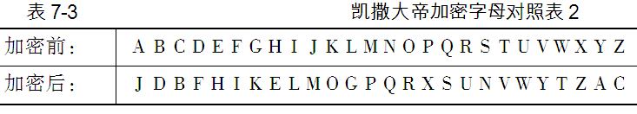
数据加密
为了提高算法的复杂度，可以考虑将对照表中的字母的对应关系打乱

Slide 31
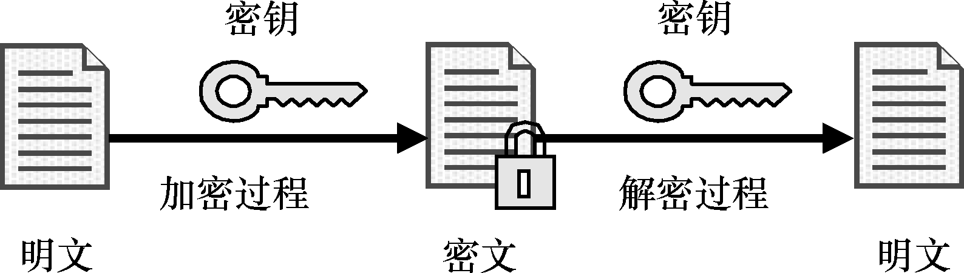
1．对称密钥体系
传统加密技术的工作模式是对称密钥体系，加密和解密使用相同密钥。
在这种工作方式下，密码需要从发送者传送到接收者。在传输密码的过程中，有可能被攻击者截获。
加密的算法不变，而密钥不断变化，可能破解密码。
密码的长度决定破解密码的困难程度。

Slide 32
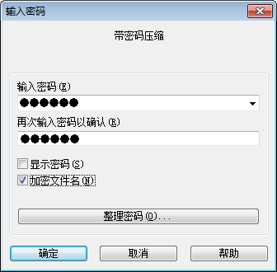
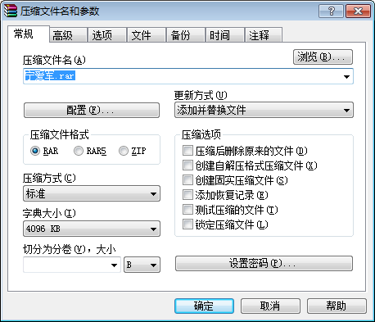
加密方法
（1）使用Winrar在压缩时加密，加密和解密的密码相同。
【例7.7】 使用Winrar将文件夹压缩并设置解压缩的密码。

Slide 33
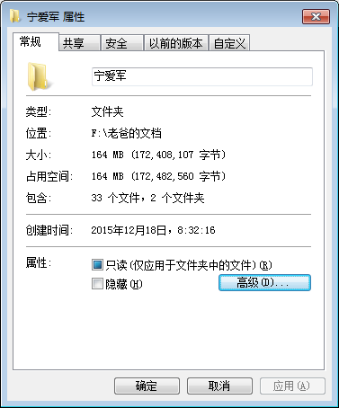
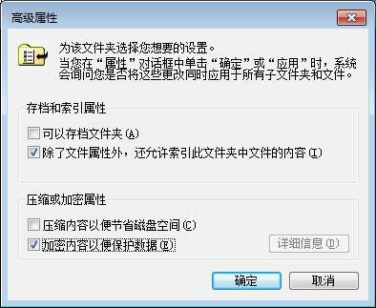
加密方法
（2）使用Windows的NTFS的加密。
【例7.8】 使用Windows系统中的NTFS加密文件夹。

Slide 34
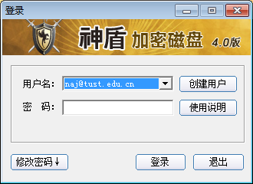
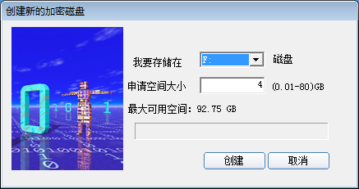
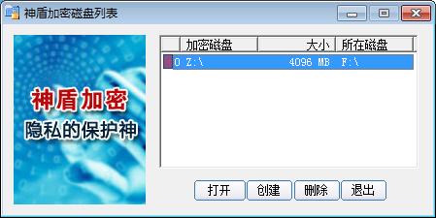
加密方法
（3）使用加密软件，如神盾加密、加密大师等。

Slide 35
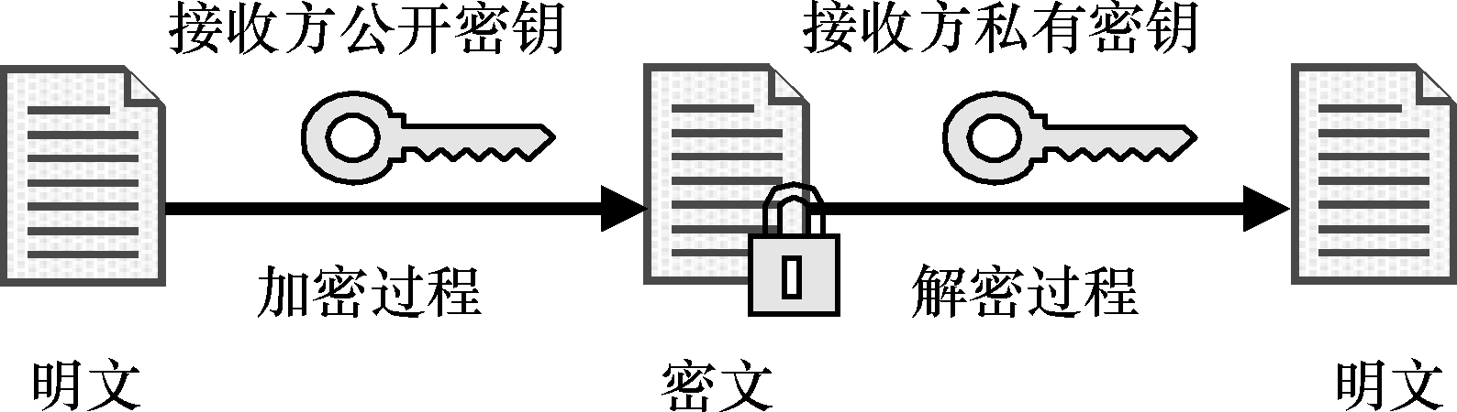
2．非对称密钥体系
非对称密钥体系是指加密和解密使用不同密钥的方法
接收方有一对密钥：
（1）公开密钥
（2）私有密钥。

Slide 36
数字证书
数字证书是一个由证书授权机构（CA）签发的包含公开密钥拥有者信息、公开密钥的文件。
可以对网络上传输的信息进行加密和解密、数字签名和签名验证，确保网上传递信息的机密性、完整性及交易的不可抵赖性。

Slide 37
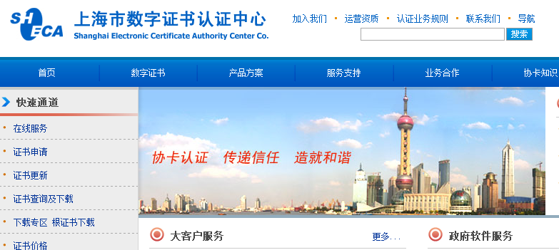
数字证书
中国的证书颁发机构包括：中国金融认证中心（简称CFCA，网址为www.cfca.com.cn）、上海市数字证书认证中心（简称CTCA，网址为www.sheca.com）、天津市电子认证中心（网址为www.tjca.org.cn/）等。
CA认证中心一般可以提供域名证书、代码签名证书、个人证书、单位证书、VPN证书等，

Slide 38
HTTPS
HTTPS（Hyper Text Transfer Protocol over Secure Socket Layer，即安全超文本传输协议）由Netscape开发并内置于浏览器中，对数据进行加密和解密操作，并返回网络上传送回的结果。
HTTPS是以安全为目标的HTTP通道，其中加入了SSL层，用于进行安全的HTTP数据加密传输，用户还可以确认发送者身份。

Slide 39
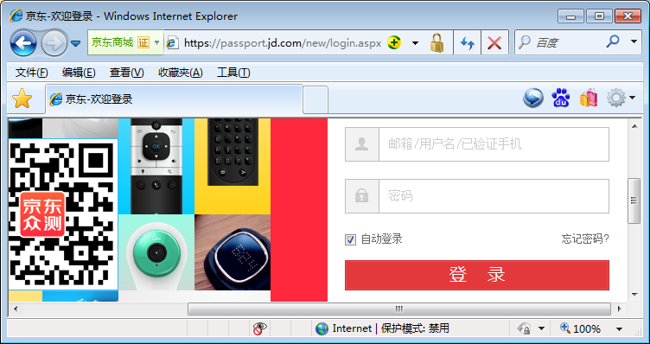
HTTPS

Slide 40
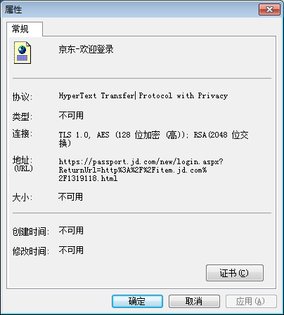
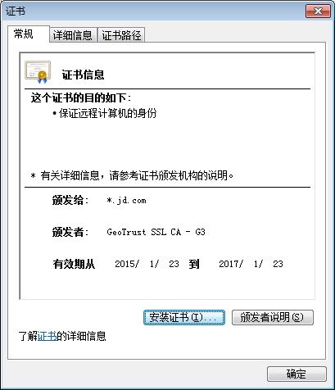
HTTPS
查看证书

Slide 41
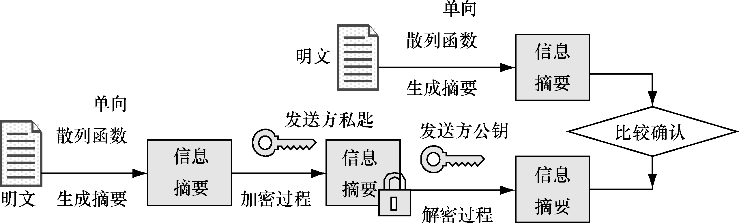
7.2.4 数字签名
数字签名采用颁发者（CA）颁发的数字证书，针对法律文件或商业文件等保证信息传输的完整性、发送者的身份认证，防止交易中的抵赖发生。

Slide 42
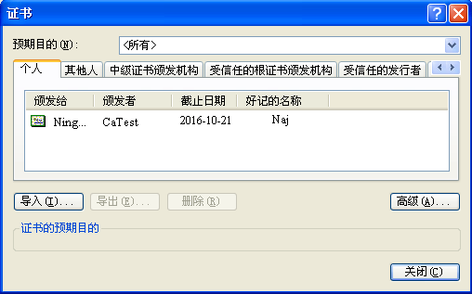
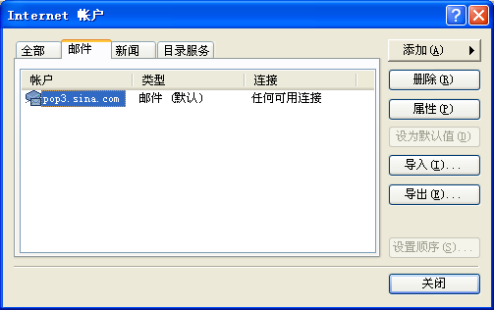
数字证书
【例7.10】 数字证书能够用于确保E-mail信息的保密性、完整性和确认发信方身份的真实性。使用数字证书发送签名或加密的电子邮件。签名使得对方可以对您的身份进行验证，以保证这封邮件确实由您发出，而不是来自他人，且邮件在发送的过程中没有被任何人篡改；加密使得您的邮件在传输过程中不会被除了接收方以外的任何人看到。

Slide 43
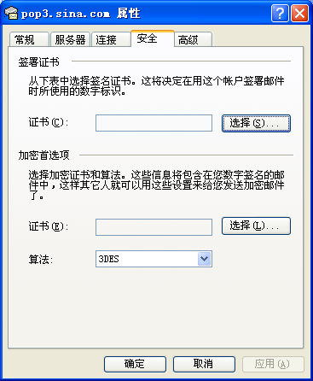
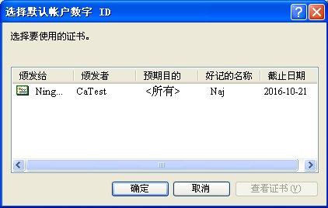
数字证书

Slide 44
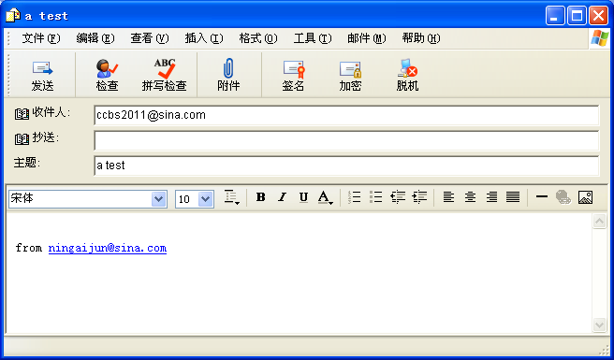
数字证书
（5）用户A在写邮件时，可以在电子邮件中加入用户A的数字签名，收件人可以通过数字签名确认用户A的身份。
（6）收件人在收到用户A的电子邮件后，可以将用户A的证书添加到通讯簿中。此后，在给用户A发E-mail时，只要单击“加密”按钮，就可以使用用户A的公钥给用户A发加密的电子邮件了。

Slide 45
7.2.5 身份认证
身份认证是指证实主体的真实身份与其所声称的身份是否相符的过程。
身份认证是访问控制的前提，用于防止假冒身份的行为，对信息安全极为重要。

Slide 46
身份认证
1．口令认证
（1）用户名和口令认证。
不安全的口令：
① 位数较少的密码，比较容易被破解，如123、abc。
② 密码是一个简单的英文单词或者汉字拼音音节
③ 密码只有一个字符集，
④ 都不安全的相关信息：生日、用户名与密码相同、规律性太强的密码（如111111、123456、aaaaaa），在所有场合使用同一个密码、长时间使用同一个密码。

Slide 47
身份认证
安全的密码应该是与本人的身份信息内容无关，基本无规律，位数足够长，由小写字母、大写字母、数字字符和标点符号集组合而成，使得密码的穷举空间足够大，难以被穷举破解。

Slide 48
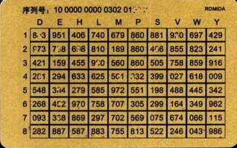
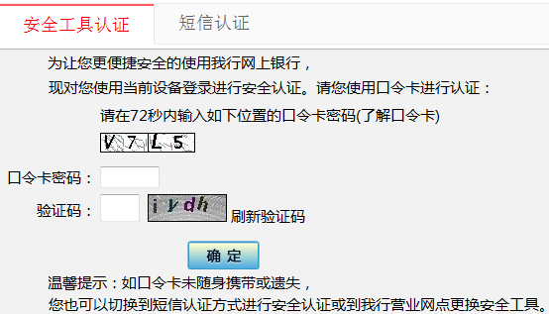
身份认证
（2）电子口令卡
网上银行给用户的网银账号派发电子口令卡，以矩阵形式显示口令令卡。

Slide 49
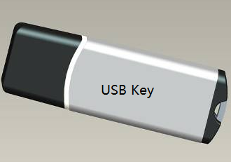
身份认证
2．USB Key
USB Key是一种USB接口的硬件设备。它内置单片机或智能卡芯片，有一定的存储空间，可以存储用户的私钥以及数字证书，利用USB Key内置的公钥算法实现对用户身份的认证，

Slide 50
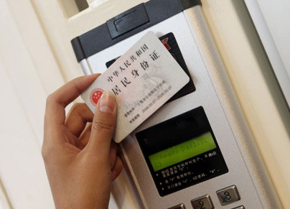
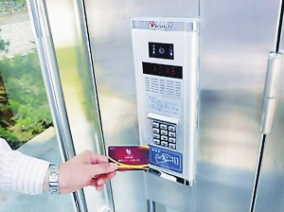
身份认证
3．持证认证
通过个人持有的物品，如身份证、军官证、电话的SIM卡、银行IC卡、门禁卡等进行身份认证。

Slide 51
身份认证
3．生物识别
生物识别依据人类自身固有的生理和行为特征进行身份认证。
生物识别的优点是无法仿冒，缺点是较昂贵、不够稳定、识别率较低。

Slide 52
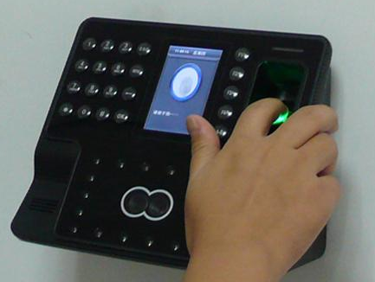
身份认证
（1）指纹识别。
指纹是指人的手指末端的正面皮肤上凹凸不平所产生的纹线，具有终身不变性和唯一性。

Slide 53
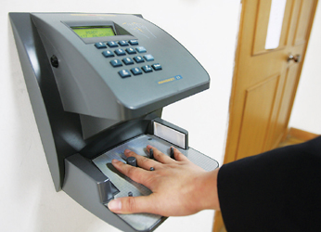
身份认证
（2）手掌几何识别
手掌几何识别是通过测量使用者的手掌和手指的物理特性来进行识别，不仅性能好，而且使用比较方便，其准确性可以非常高。

Slide 54
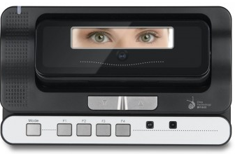
身份认证
（3）视网膜识别。
视网膜是眼睛底部的血液细胞层，视网膜识别技术要求激光照射眼球的背面以获得视网膜特征的唯一性

Slide 55
身份认证
（4）签名识别。
签名识别是根据每个人自己独特的书写风格进行鉴别，分为在线签名鉴定和离线签名鉴定。

Slide 56
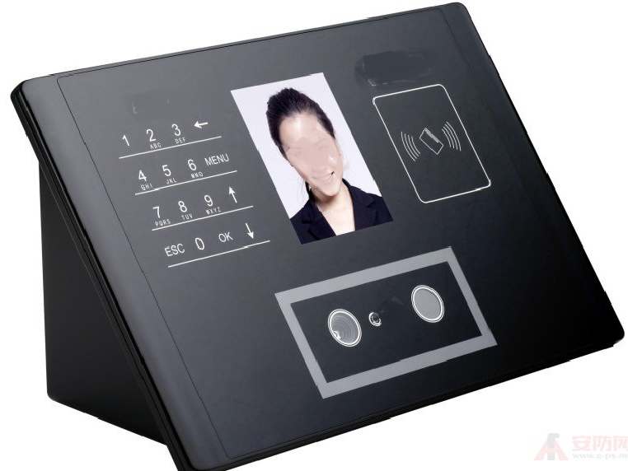
身份认证
（5）面部识别。
面部识别是使用摄像头等装置，以非接触的方式获取识别对象的面部图像。计算机系统在获取图像后与数据库图像进行比对后完成识别过程

Slide 57
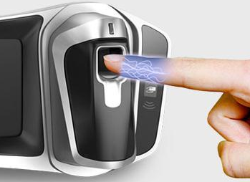
身份认证
（6）静脉识别。静脉识别系统实时采取静脉图，运用先进的滤波、图像二值化、细化手段对数字图像提取特征，采用复杂的匹配算法同存储在主机中静脉特征值进行比对匹配，从而对个人身份进行鉴定。

Slide 58
7.2.6 防火墙
防火墙指的是一个由软件和硬件设备组合而成，在内部网和外部网、专用网与公共网、计算机和它所连接的网络之间构造的保护屏障。
防火墙的本质是允许合法而禁止非法数据往来的安全机制，防止非法入侵者侵入网络、盗窃信息或者破坏系统安全。

Slide 59
防火墙
1．防火墙的功能
（1）网络安全的屏障。
（2）强化网络安全策略。
（3）监控网络存取和访问。
（4）防止内部信息的外泄。

Slide 60
防火墙
2．防火墙的缺陷
（1）防火墙不能防范全部威胁。
（2）防火墙一般不能防范内部主动发起的攻击。
（3）防火墙只能防范通过它的连接。
（4）防火墙本身可能出现安全漏洞和受到攻击。
（5）防火墙不能防止感染了病毒的软件和文件的传输。
（6）防火墙规则设定复杂，必须由专业的安全人员来管理。

Slide 61
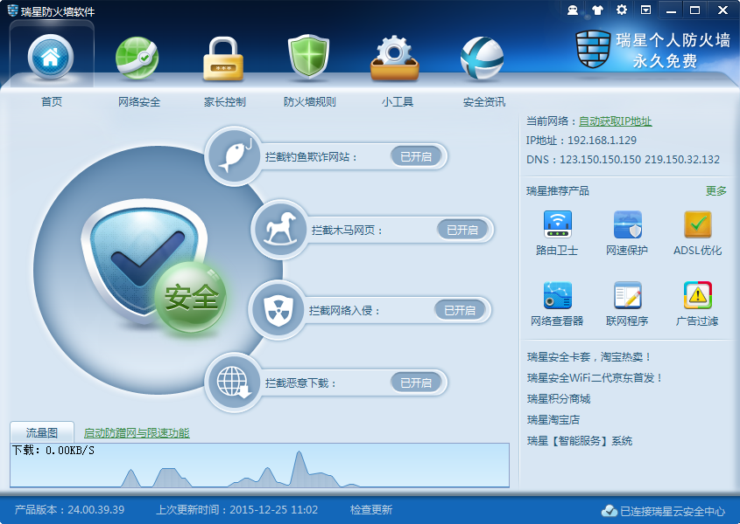
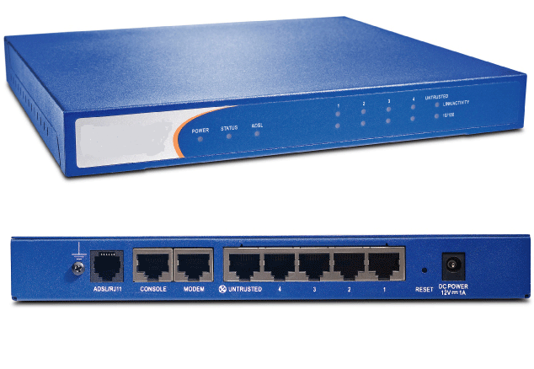
防火墙
3．防火墙的分类
防火墙包括硬件防火墙和软件防火墙两类。

Slide 62
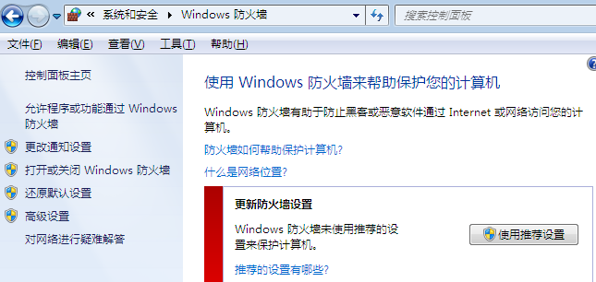
防火墙
【例7.11】 Windows自带的防火墙。

Slide 63
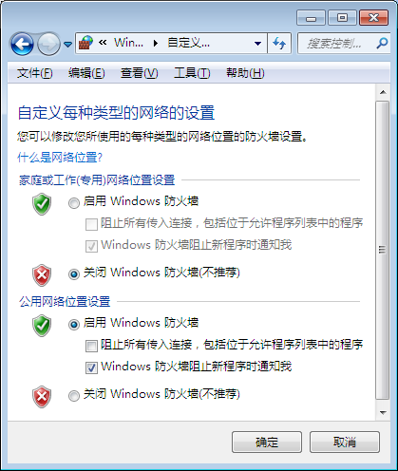
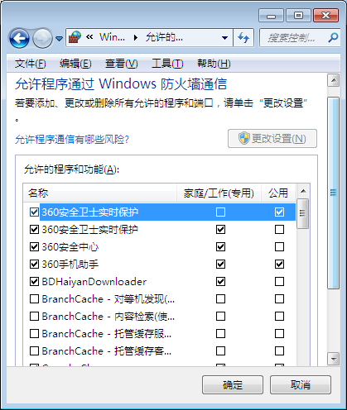
防火墙

Slide 64
7.2.7 漏洞、后门、补丁程序和安全卫士
1．漏洞
漏洞是在硬件、软件和协议的具体实现或系统安全策略上存在的缺陷，使得攻击者能够在未授权的情况下访问或破坏系统。 漏洞可能来自软件设计的缺陷或编码错误，也可能来自业务处理过程的设计缺陷。

Slide 65
后门
2．后门
后门程序一般是指那些绕过安全控制而获取对程序或系统访问权的程序。
在软件的开发阶段，程序员常常会在软件内创建后门程序以便修改和维护程序。
如果在发布软件之后仍然存在后门程序，那么很容易被黑客当成漏洞进行攻击。

Slide 66
补丁程序
3．补丁程序
补丁程序是为了提高系统的安全，软件开发者编制并发布的专门修补软件系统在使用过程中暴露的漏洞的小程序。

Slide 67
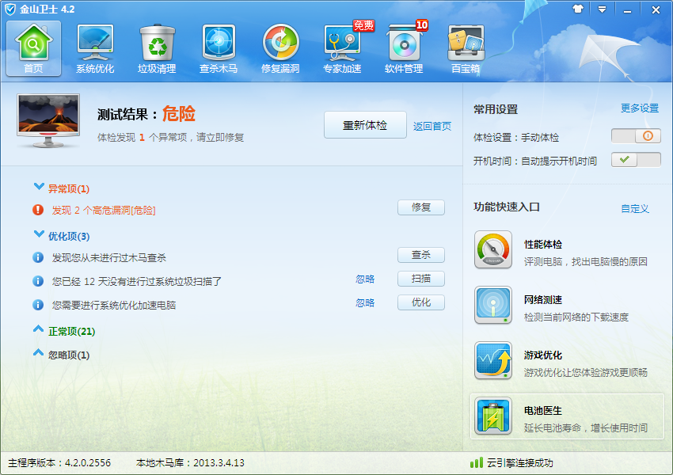
安全卫士
4．安全卫士
由于漏洞、补丁经常发布和更新，普通用户无力管理，此时可以通过金山卫士、360安全卫士等工具帮助自己管理。

Slide 68
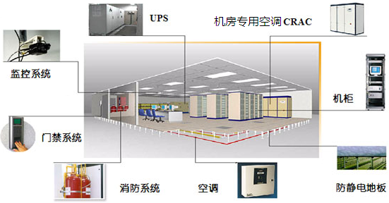
7.2.8 提高物理安全
提高计算机和网络的物理安全性，包括门禁系统、监控系统、消防系统、机房专用空调CRAC、UPS电源、防静电地板等。

Slide 69
提高物理安全
1．加强环境的安全保卫
加强环境的安全保卫，可以考虑安装门禁系统、钢铁栅栏、红外线报警装置、摄像头、设立保安等。

Slide 70
提高物理安全
2．加强防灾抗灾能力
地震、火灾、爆炸、水灾、辐射等灾害可能造成网络、计算机系统的安全问题。
（1）提高楼宇防震级别，固定各种设备防止倾倒，预防地震造成的损失。
（2）使用阻燃、隔热材料装修机房
（3）选择好机房的地理位置、高度，防止洪水等灾害
（4）机房灭火时，用七氟丙烷气体灭火器。

Slide 71
提高物理安全
3．使用不间断电源和防静电地板
为了防止电力系统突然停电、电压突变，导致系统损坏、数据丢失，可以安装不间断电源（Uninterrupted Power Supply，UPS）。

Slide 72
提高物理安全
4．物理隔离
物理隔离是指内部网络不直接或间接地连接公共网络，其目的是保护路由器、工作站、网络服务器等硬件实体和通信链路免受人为破坏和搭线窃听等攻击。

Slide 73
7.3 计算机病毒和木马
计算机病毒是一种人为设计的计算机程序，能够自我复制和传播，能破坏计算机系统、网络和数据。
计算机病毒的特点：
（1）人为编写。
（2）破坏性。
（3）可传播性。
（4）潜伏性。
（5）顽固性。
（6）变异性。

Slide 74
病毒
3．病毒的危害
（1）病毒直接破坏计算机数据信息。
（2）占用磁盘空间。
（3）抢占系统资源。
（4）影响计算机运行速度。
（5）计算机病毒错误与不可预见的危害。
（6）计算机病毒的兼容性对系统运行的影响。
（7）计算机病毒给用户造成严重的心理压力。

Slide 75
病毒
4．病毒分类
按照病毒保存的媒体，病毒可以分为：
（1）网络病毒
（2）文件病毒
（3）引导型病毒
（4）混合型病毒

Slide 76
病毒
按照病毒传染的方式可分为
（1）驻留型病毒
（2）非驻留型病毒

Slide 77
病毒
按照病毒破坏的能力，可以分为
（1）无害型
（2）无危险型
（3）危险型

Slide 78
7.3.2 病毒的传播途径
病毒的主要传播途径：
（1）硬盘、软盘、光盘等存储介质
（2）网络
（3）盗版软件、计算机机房和其他共享设备，也是重要的病毒传播途径。

Slide 79
7.3.3 病毒防治
病毒防治主要包括预防病毒感染、检查和清除病毒两个基本途径。

Slide 80
病毒防治
1．预防病毒感染的措施
预防病毒传播的主要方法是切断病毒的传染途径。
（1）对新购置的计算机系统、软件，使用杀毒软件检查已知病毒。
（2）使用软盘或USB盘时，务必注意写保护。
（3）在计算机上安装杀毒软件
（4）经常更新系统软件和应用软件，使用补丁程序弥补操作系统的漏洞和缺陷。
（5）了解最新的病毒预警信息，以便尽早采取措施。
（6）注意查看电子邮件的标题，不随便打开来历不明的电子邮件。

Slide 81
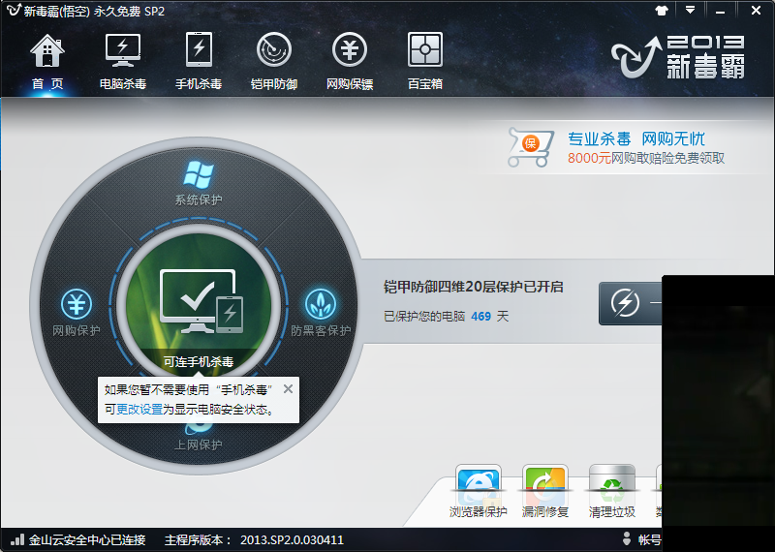
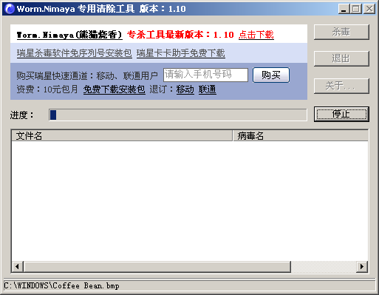
病毒防治
2．病毒检查和清除
检查和清除系统病毒的方法主要有使用专用杀毒工具、杀毒软件等。

Slide 82
杀毒软件
杀毒软件：
杀毒软件能根据病毒特征信息，检查和清除已知病毒。而对于新出现的未知病毒，杀毒软件则无能为力。
通过向病毒库中不断加入新的病毒特征码，使得杀毒软件可以查杀新病毒

Slide 83
杀毒软件
目前的杀毒软件，一般具有以下功能。
① 扫描和清除文件、文件夹或整个驱动器中的病毒。
② 在系统启动时，自动检查系统文件和引导记录的病毒
③ 实时监控打开的程序，以及计算机系统中任何可能的病毒活动。
④ 实时扫描从Internet下载的文件。
⑤ 通过Internet自动更新病毒库，并升级程序。
⑥ 提供防火墙功能。

Slide 84
7.3.4 对病毒的态度
病毒日益成为信息安全的主要威胁，只要计算机系统之间存在交流，相互间就有可能传播病毒。但是人们不能因为惧怕感染病毒而拒绝交流。
只要采取有效的防护措施、加强管理，就可以降低病毒感染的机会。

Slide 85
7.3.5 木马
木马（Trojan）程序是目前比较流行的病毒，与一般病毒不同，它不会自我繁殖，也并不“刻意”地去感染其他文件，它通过将自身进行伪装吸引用户下载执行，向施种木马者提供打开被种者计算机的门户，使施种者可以任意毁坏、窃取被种者的文件，甚至远程操控被种者的计算机。

Slide 86
木马
一个完整的木马程序包括服务端和客户端两部分。被植入木马的计算机是服务端，而黑客利用客户端进入运行了木马程序的计算机。
运行了木马程序的服务端后，会产生一个容易迷惑用户的名称的进程暗中打开端口，向指定地点发送数据，黑客甚至可以利用这些端口进入被控制的计算机。

Slide 87
木马
1．常见的木马
（1）网游木马
（2）网银木马
（3）下载类
（4）代理类
（5）FTP木马
（6）通信软件类。
（7）网页点击类

Slide 88
木马
2．木马查杀
金山毒霸、360杀毒软件、瑞星杀毒软件等杀毒软件都可以查杀木马。

Slide 89
7.4 黑客与计算机犯罪
1．黑客
黑客（Hacker）起源于20世纪70年代美国麻省理工学院的实验室。
黑客一般指一些编程高手、计算机入侵与破坏者。
黑客构成了一个复杂的群体，Internet上有很多黑客网站介绍黑客手法、提供黑客工具、出版黑客书籍和杂志，使人们可以很容易地学会网络攻击的方法。

Slide 90
黑客
用户可以使用防火墙、安全检测、扫描工具、网络监控工具等技术防范黑客行为；加强管理员和用户的安全防范意识，防范攻击；经常备份文件，以降低攻击损失。

Slide 91
计算机犯罪
2．计算机犯罪
计算机犯罪是指故意对计算机系统实施侵入或破坏，利用计算机实施有关金融诈骗、盗窃、贪污、挪用公款、窃取国家秘密或其他犯罪行为的总称。

Slide 92
计算机犯罪
计算机犯罪主要包括以下5种类型。
（1）网络入侵，散布破坏性病毒、逻辑炸弹或者放置后门程序的犯罪。
（2）网络入侵，偷窥、复制、更改或者删除计算机信息的犯罪。
（3）网络诈骗、教唆犯罪。
（4）网络侮辱、诽谤与恐吓的犯罪。
（5）网络色情传播的犯罪。

Slide 93
计算机犯罪
计算机犯罪具有智能性、隐蔽性、复杂性、跨国性、匿名性等特点，另外由于犯罪分子低龄化和内部人员多，导致犯罪的损失大、对象广泛、发展迅速、涉及面广、社会危害性巨大。

Slide 94
计算机犯罪
预防计算机犯罪应该从以下几个方面着手。
（1）进行网络道德教育。
（2）加强网络安全管理。
（3）依法规范网络经营、完善网络法律体系。
（4）严厉打击计算机网络犯罪行为。

Slide 95
7.5 信息社会的道德与法规
社会信息道德是指在信息领域中调整人们相互关系的行为规范、社会准则和社会风尚。
主要内容是诚实守信、实事求是；尊重人、关心人；己所不欲，勿施于人；在信息传递、交流、开发利用等方面服务群众、奉献社会，同时实现自我。
信息道德是信息化社会最基本的伦理道德之一，是社会公德、职业道德、家庭美德的重要组成部分。

Slide 96
遵守的道德准则
（1）不阅读、不复制、不传播、不制作暴力及色情等有害信息，不浏览黄色网站。
（2）不制作或故意传播病毒，不散布非法言论。
（3）尊重他人权利，不窃取密码，不非法侵入他人计算机；未经他人同意，不偷看或删改他人计算机数据、文件或设置。
（4）不使用盗版软件，不剽窃他人作品。
（5）注意防止病毒或黑客侵害，善于保护自己。

Slide 97
2．信息法规
为了维护广大群众的利益，保障正常的生活秩序和工作环境，保障国家利益，近年来我国陆续制定了一批与信息活动相关的法律法规。

Slide 98
学习要求
阅读教材
完成书后习题。

